Slide 1

Prevención del abuso sexual
Indicaciones mínimas para la protección de los niñas niños y adolescentes

Slide 2
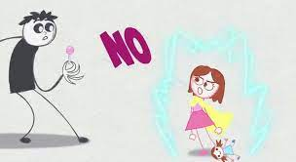
1. AUTOCUIDADO
Comienza a hablarles pronto sobre las partes de su cuerpo.
Usa los nombres propios de las partes del cuerpo y enséñales cómo están constituidas .Explicales que nadie les pueden obligar a tocar u obligarlos a que las muestren
“Si conocen su cuerpo lo hacen respetar “
2. RELACION DE CONFIANZA
Escúchalos, oriéntalos y cree en ellos. El amor y el respeto les crea seguridad
“si se sienten amados confiaran en ti “
3. LIMITES
Nadie puede obligarlos a dar o recibir besos, abrazos caricias o mostrar partes de su cuerpo, Explícales que tienen derecho a decir NO.
“Sin importar si son o no familiares o amigos , pueden decir NO “

Slide 3
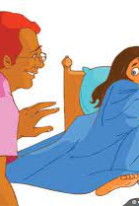
4 .CERO SECRETOS
Es importante decirle a los niños que no tienen que guardar secretos a Nadie y menos sobre su cuerpo y expresarte como se siente.
“Decirle que guarde secretos es una estrategia del abusador”
5. DORMIR SOLOS
Se debe procurar que los niño(a)s que duerman solos, no con adolescentes o adultos.
“La mayoría de veces el abusador es un integrante de la familia”
6. NO REGAÑOS, SI CONFIANZA
Asegúrese de que no habrá regaños cuando le cuente un secreto y menos si es sobre su cuerpo
Recuérdales que siempre pueden confiar en ti y que nada de lo que te cuenten los meterá en problemas.

Slide 4
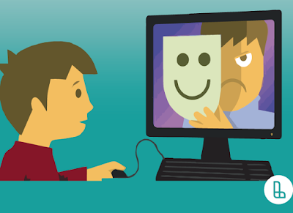
7.REDES SOCIALES
Acompaña y enseña a tu hijo(a) el buen uso de las redes sociales e internet.
Existe el cyberacoso, sexting, grooming, comercio sexual, pornografía, como formas de acoso entre sexual a los menores
8 .ENTORNOS SEGUROS
Conoce tus vecinos y amigos, evita dejarlos solos y/o enviarlos solos al parque, tienda o colegio.
Asegúrate de saber quien es la persona quien lo acompaña mientras tú no estas.
9.REVISA
Revisa frecuentemente su ropa, cuerpo y estado de ánimo, debes ser atento a cualquier cambio y señales de riesgo.

Slide 5
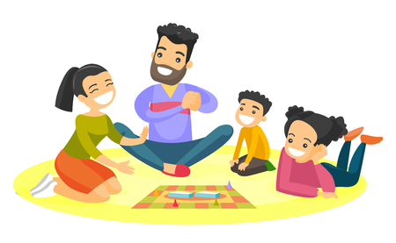
10.CUIDADO CON LOS REGALOS
  Enséñales a no recibir dulces, bebidas, juguetes , sustancias extrañas u otras cosas de personas que los hacen sentir mal a cambio de favores, cosas que no quieran. Dales seguridad y confianza para que te cuenten.
“Recuerda que hay limites para relacionarse con las personas”
11. HABLA DEL TEMA
Busca un momento en familia para hablar sobre la importancia de la prevención del abuso sexual, responde las preguntas, que ellos tienen de una manera clara y sencilla.
“Lo(a)s niños y niñas Deben saber que en casa están atentos a escucharlos y protegerlos”.
12. LINEAS DE APOYO
Conoce las líneas de emergencia
123
Linea de emergencia
141
ICBF

Slide 6
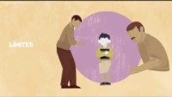
Para finalizar observemos el siguiente video:

Slide 7
CRONOGRAMA DE ESCUELA DE PADRES
El equipo de Orientación Escolar y la coordinación del colegio, Sede B, les invita a ampliar el tema y en disposición de responder sus inquietudes al respecto a través de un encuentro sincrónico virtual que se llevará a cabo a través del siguiente enlace:
https://meet.google.com/ead-pfrm-bjc
GRADO | FECHA | HORA
QUINTO | VIERNES 10 SEPTIEMBRE | 5 PM
CUARTO | LUNES 13 SEPTIEMBRE | 5 PM
TERCERO | MARTES 14 SEPTIEMBRE | 5 PM
SEGUNDO | MIERCOLES 15 SEPTIEMBRE | 5 PM
PRIMERO | JUEVES 16 SEPTIEMBRE | 5 PM
JARDÍN Y TRANSICIÓN | VIERNES 17 DE SEPTIEMBRE | 5 PM

